Slide 1
Walk vs Run 분석 및 모델 학습
- 다변량 시계열 데이터 (MTS) -

Slide 2
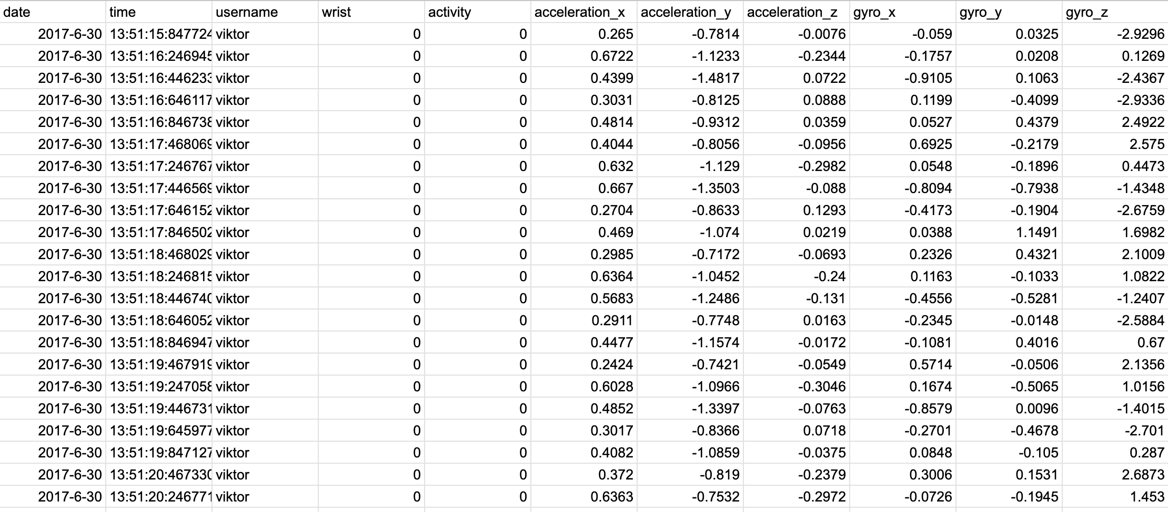
데이터셋 설명
- 가속도, 자이로스코프 등의 센서로 신체움직임을 시간에 따라 기록
date: 데이터가 기록된 날짜 (YYYY-MM-DD 형식)
time: 데이터가 기록된 시간 (HH:MM:SS:나노초 형식)
username: 데이터를 제공한 사용자 이름 (여기서는 "viktor")
wrist: 손목 장치를 착용한 손(0은 왼손, 1은 오른손)
activity: 활동 유형(0은 걷기, 1은 달리기)
acceleration_x: X축 방향의 가속도 값 (m/s² 단위)
acceleration_y: Y축 방향의 가속도 값 (m/s² 단위)
acceleration_z: Z축 방향의 가속도 값 (m/s² 단위)
gyro_x: X축 방향의 자이로스코프 값 (회전 속도, rad/s 단위)
gyro_y: Y축 방향의 자이로스코프 값 (회전 속도, rad/s 단위)
gyro_z: Z축 방향의 자이로스코프 값 (회전 속도, rad/s 단위)

Slide 3
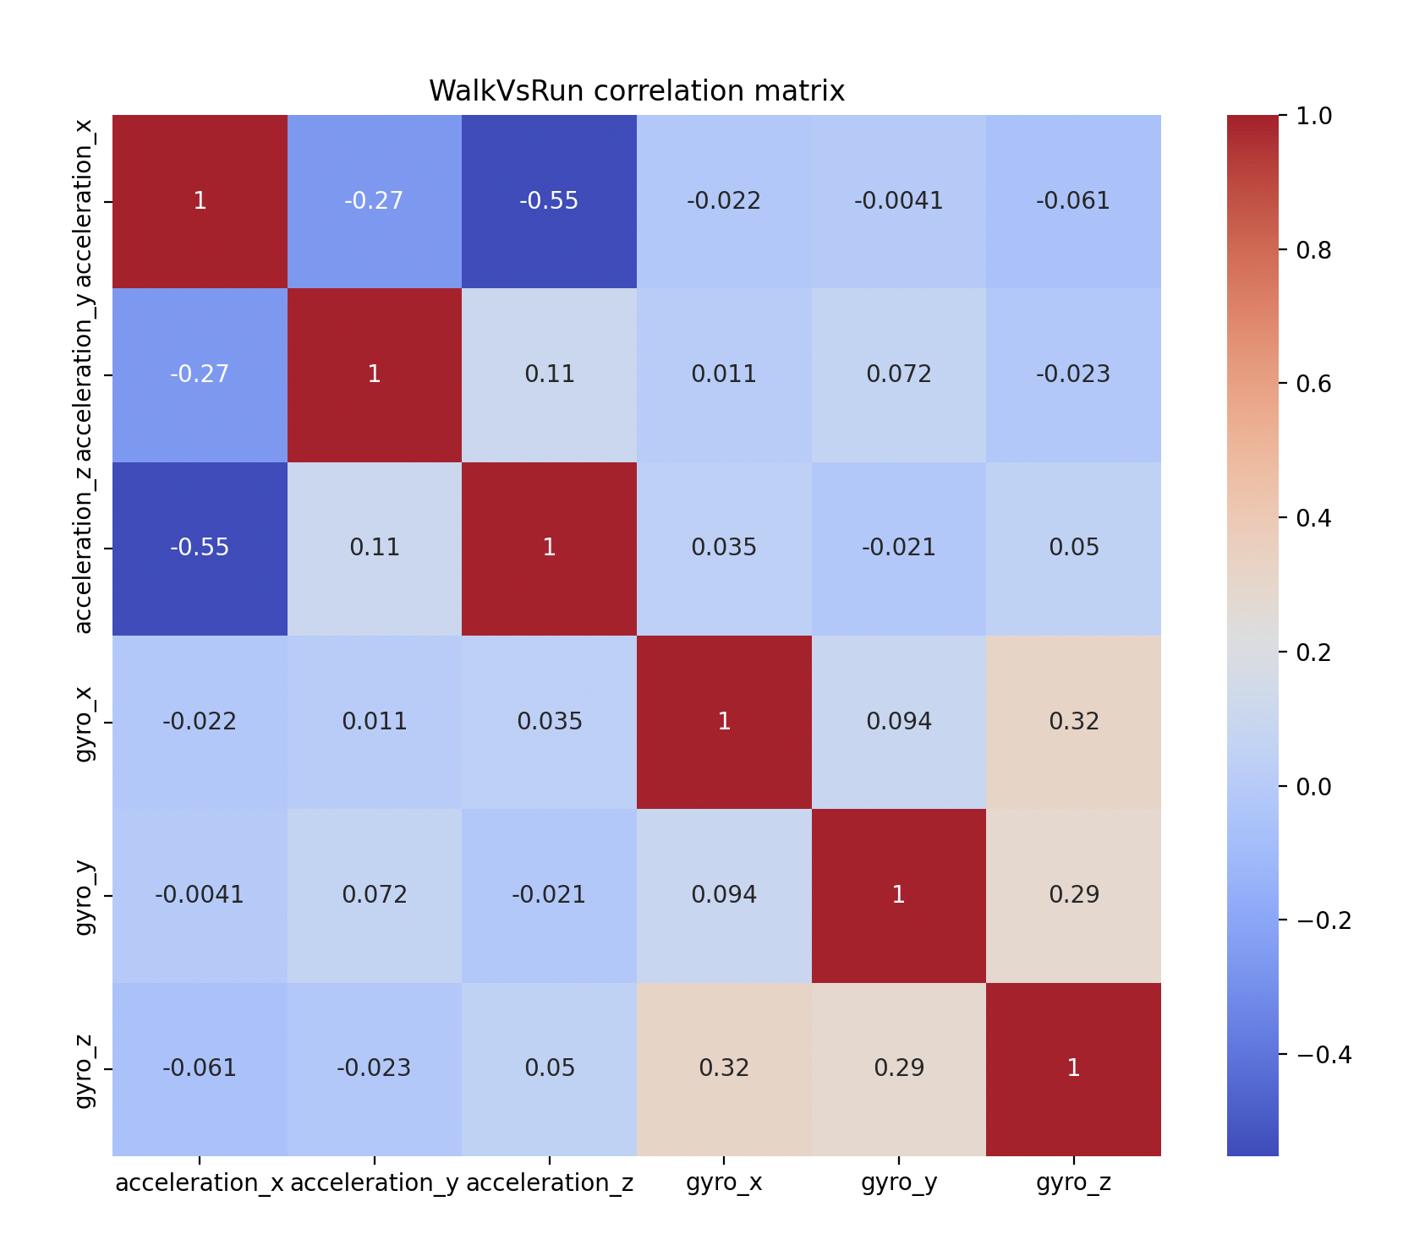
상관관계 분석
가속도 데이터 간의 상관 관계: acceleration_x와 acceleration_y: 상관 계수 = 0.27 acceleration_x와 acceleration_z: 상관 계수 = 0.55 acceleration_y와 acceleration_z: 상관 계수 = 0.11
자이로스코프 데이터 간의 상관 관계: gyro_x와 gyro_y: 상관 계수 = 0.094 gyro_x와 gyro_z: 상관 계수 = 0.32 gyro_y와 gyro_z: 상관 계수 = 0.29
상관계수 0.3 이상이면 유의미하다고 판단

Slide 4
모델 학습
[ 과정 ]
데이터 로드
원-핫 인코딩으로 변환하여 모델 학습 준비
각 분류기별 성능 평가
[ 목표 ]
주어진 다변량 시계열 데이터를 기반으로 각 샘플이 어떤 클래스(Walking, Running)에 속하는지 예측하는 것

Slide 5
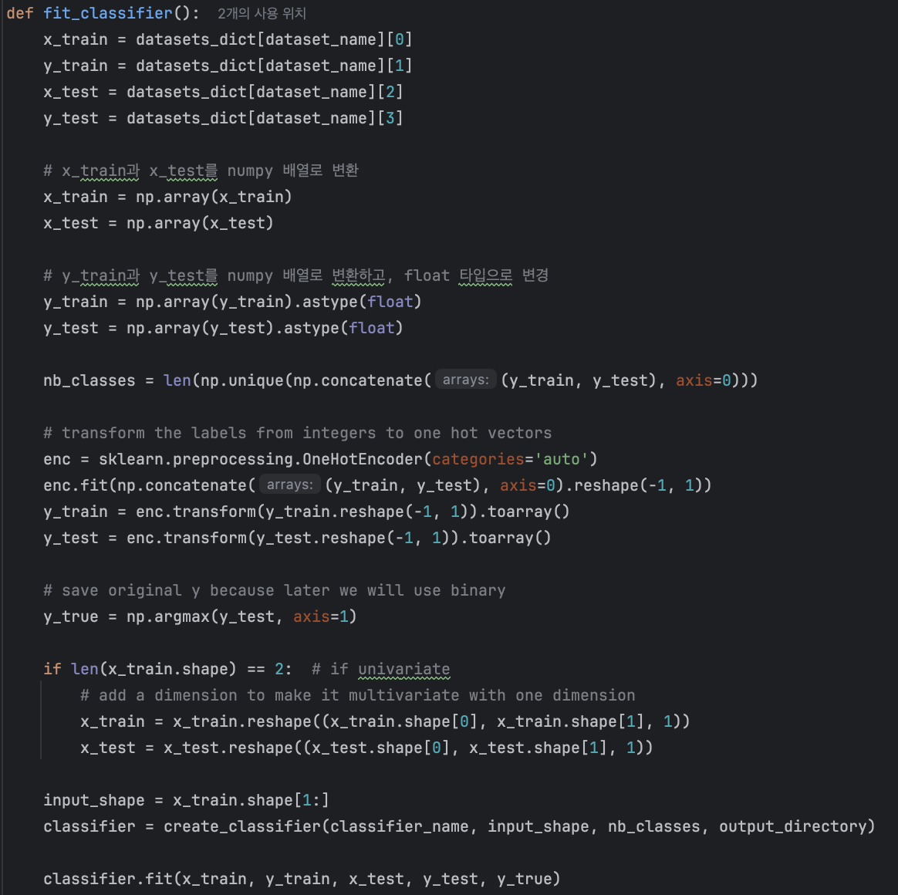
fit_classifier() – 모델 학습

Slide 6
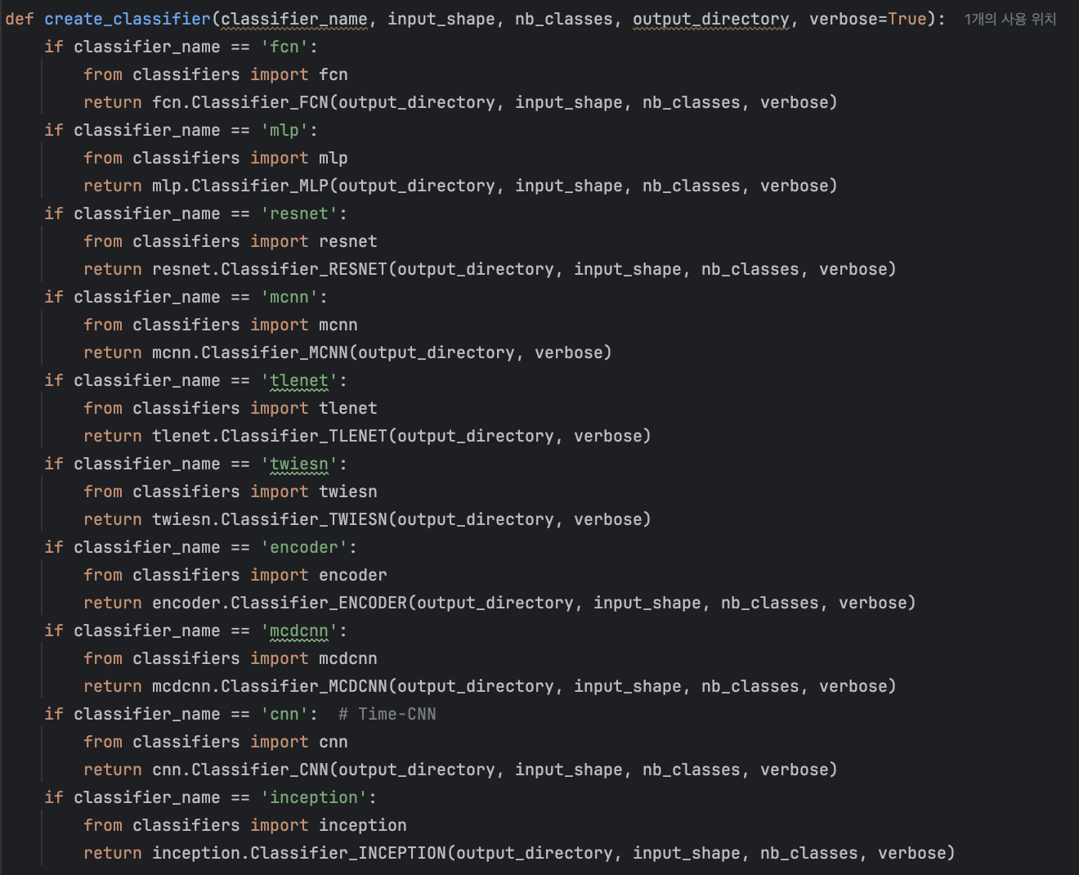
create_classifier() – 분류기에 따라 모델 생성

Slide 7
분류기
Fully Convolutional Network (FCN)
Multi-Layer Perceptron (MLP)
Residual Network (ResNet)
Inception Network
Time-CNN
Encoder
Multi-Channel Convolutional Neural Network (MCNN)
Time-LeNet (TLENet)
Time Warp-Invariant Echo State Network (TWIESN)
Multi-scale Convolutional Deep Convolutional Neural Network (MCDCNN)

Slide 8
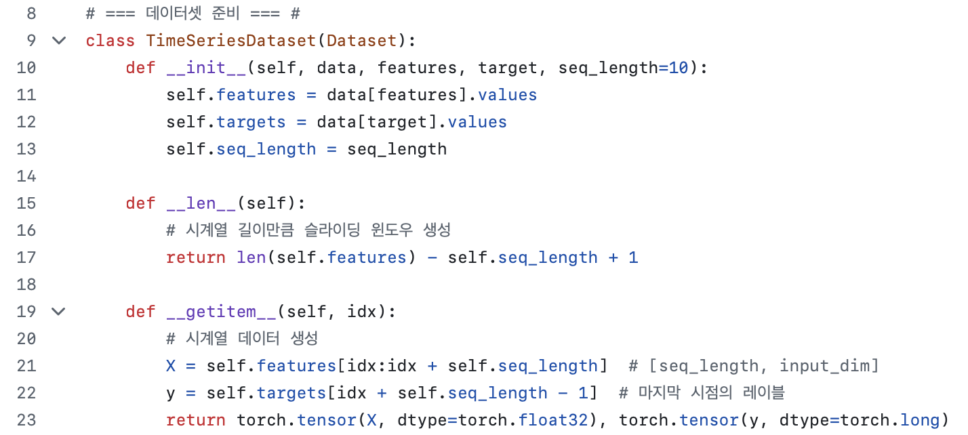
시계열 예측 모델 만들기
데이터셋 준비
features: 입력 데이터 열
targets: 출력 레이블 열
seq_length: 시계열 데이터 길이 (슬라이딩 윈도우 크기)

Slide 9
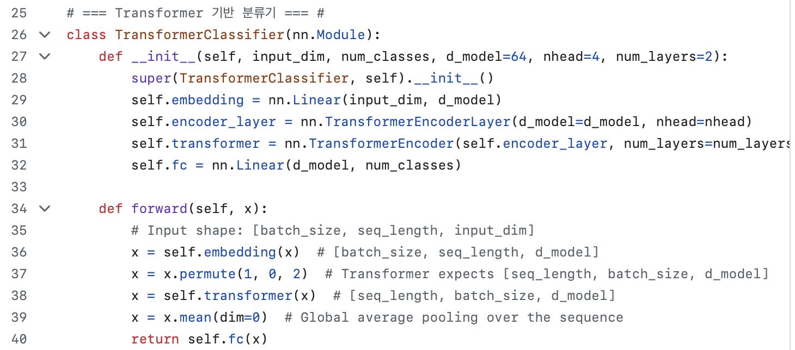
분류기 설정
transformer: 여러 Encoder 레이어를 쌓은 모델
입력 x: [batch_size, seq_length, input_dim]

Slide 10
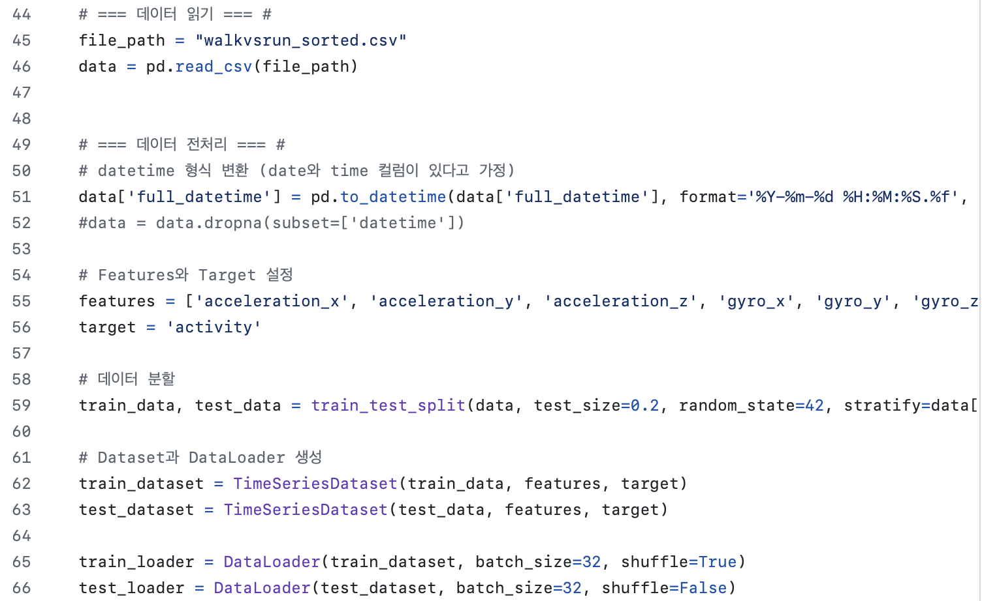
데이터 읽기 및 전처리

Slide 11
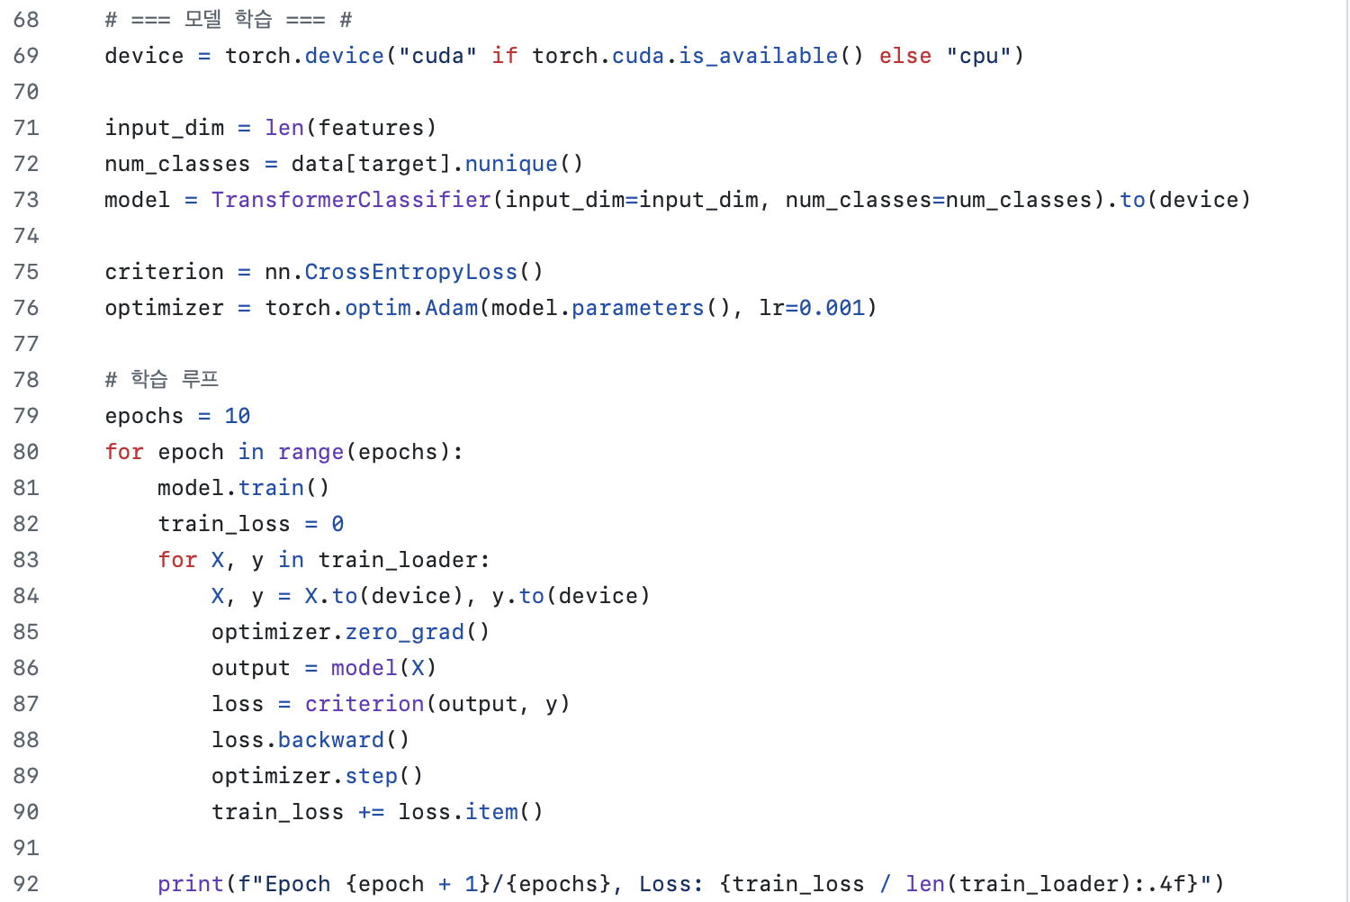
모델 학습
Cross-Entropy Loss
Adam Optimizer

Slide 12
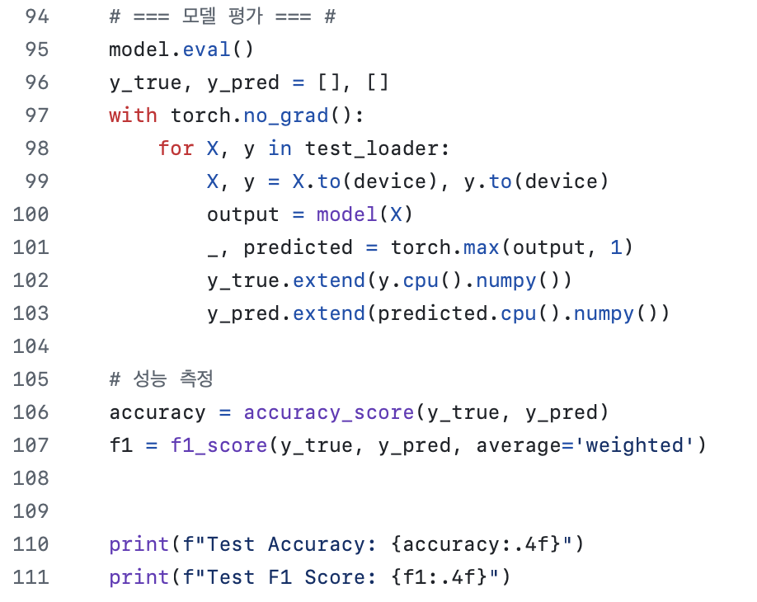
모델 평가
정확도와 F1 점수

